Slide 1
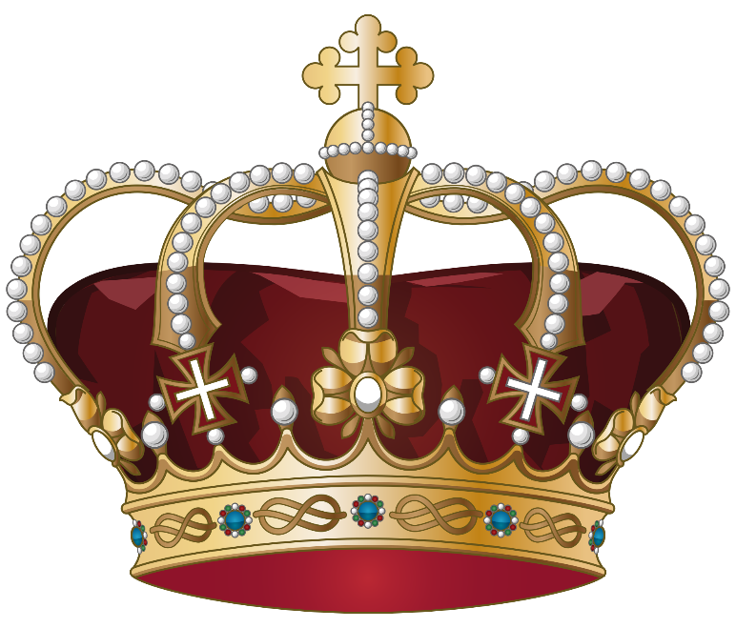
WŁADZA ORGANIZACYJNA
mgr Karina Pilarz
To zdjęcie, autor: Nieznany autor, licencja: CC BY-SA

Slide 2
Czym jest władza?
Jakimi cechami powinna się charakteryzować?

Slide 3
POJĘCIE WŁADZY
Pojęcie „władza” jest niejednoznaczne, nieostre, wieloznaczne.
WŁADZA
JAKO FUNKCJA ORGANIZACJI
JAKO ATRYBUT NOSICIELA
JAKO RELACJA (MIĘDZY LUDŹMI, ORGANIZACJAMI)

Slide 4
DWA STANOWISKA
W KWESTII POGLĄDÓW NA TEMAT ZJAWISKA WŁADZY
jest ona zjawiskiem uniwersalnym, które jest właściwe zarówno dla przyrody, jak i ludzi i bytów idealnych – polega na naturalnej zasadzie panowania jednego podmiotu
i podporządkowania drugiego
jest właściwe tylko dla ludzi, jako zjawisko społeczne nie jest porównywalna z panowaniem
i podporządkowaniem w świecie abstrakcji

Slide 5
DEFINICJE WŁADZY
BEHAWIORALNE
WŁADZA JAKO RODZAJ ZACHOWANIA, MODYFIKUJĄCEGO ZACHOWANIA INNYCH
WŁADZA JAKO WPŁYW

Slide 6
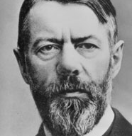
DEFINICJA WŁADZY M. WEBERA:
„władza to prawdopodobieństwo, że jeden z aktorów w społecznych stosunkach będzie zdolny do przeprowadzenia swej woli mimo oporu innych, niezależnie od podstawy, na której to prawdopodobieństwo się opiera”
To zdjęcie, autor: Nieznany autor, licencja: CC BY-NC-ND

Slide 7
Behawioryści -> zachowania ludzi, a także zwierząt, są podporządkowane schematowi:
Robert Alan Dahl (amerykański politolog)
„A ma władzą nad B w takim stopniu, w jakim może skłonić B do zrobienia czegoś, czego w przeciwnym razie B nie zrobiłby”.
Behawioralna pułapka – skupienie się na zmiennych obserwowalnych, pomiarze przyczynowości; Mc Farland zaproponował więc wzięcie pod uwagę również intencji osoby, która oddziałuje na inną;
powrócono do definicji Webera, w którą wbudowana jest kategoria intencji.
BODZIEC
REAKCJA

Slide 8
Władza jako wpływ:
Weber – władza stanowi potencjalną możliwość wywierania wpływu, który jest działaniem, pośrednio lub bezpośrednio powodującym zmianę w zachowaniu lub postawach innej osoby lub grupy;
sama możliwość wywierania wpływu jest już władzą,
w przeciwieństwie do poglądów behawiorystów, dla których znaczenie miało dopiero rzeczywiste i obserwowalne działanie.

Slide 9
Próba pogodzenia dwóch stanowisk:
WYRÓŻNIENIE
2 FAZ WŁADZY
faza pasywna – możliwość wydania polecenia
faza aktywna – faktyczne jego wydanie i realizacja

Slide 10
WPŁYW
pojęcie szersze od pojęcia władzy;
władza jest wpływem celowym – podmiot wywierający wpływ jest świadomy celu, który chce osiągnąć -> władza jest zatem działaniem świadomym i celowym;
jeśli cel jest stopniowalny, możemy oceniać władzę w kategoriach prakseologicznych – władza skuteczna, nieskuteczna.

Slide 11
ŹRÓDŁA WŁADZY
W ORGANIZACJI
ŹRÓDŁA KLASYCZNE
CHARYZMATYCZNE
TRADYCYJNE
ŹRÓDŁA WSPÓŁCZESNE
WŁADZA NAGRADZANIA
RACJONALNE
WŁADZA KARANIA

Slide 12
ŹRÓDŁA WSPÓŁCZESNE
Władza nagradzania
Władza karania

Slide 13
Posługiwanie się tymi źródłami polega na tworzeniu sytuacji przymusowych (1) i nęcących (2).
Uświadomienie zagrożeń; w przypadku nie zachowania się adresata polecenia w sposób oczekiwany, suma negatywnie ocenianych przez niego skutków postępowania będzie większa od sumy negatywnie ocenianych przez niego skutków podporządkowania się.
Uświadomienie adresatowi polecenia, że jeśli zachowa się zgodnie z oczekiwaniami, suma pozytywnie ocenianych przez niego skutków tego postępowania będzie większa od sumy negatywnie ocenianych skutków wykonania polecenia.

Slide 14
WŁADZA FORMALNA (LEGALNA):
źródłem jest porządek normatywny;
najważniejsza relacja to hierarchia;
sformalizowane zależności nadrzędności i podporządkowania;
synonim autorytetu formalnego – wynika z zajmowanego stanowiska
w organizacji i przypisanych mu kompetencji, co upoważnia go do wydawania poleceń;
jest atrybutem organizacji, a nie atrybutem nosiciela, uzyskanie i utrata związane z otrzymaniem i utratą stanowiska;
typ władzy łatwy do modelowania – do jej zwiększenia wystarczy zwiększenie zakresu kompetencji (i odwrotnie).

Slide 15
WŁADZA PRZEZ ODNIESIENIE:
oparta na więziach emocjonalnych, występujących między jednostką, która wywiera wpływ, a jednostką na którą wpływ jest wywierany;
tworzy ona autorytet rzeczywisty – wynikający z walorów moralnych, intelektualnych, który może ale nie musi pokrywać się z autorytetem formalnym;
jest źródłem przywództwa organizacyjnego.

Slide 17

WIEDZA:
- stanowi podstawę autorytetu rzeczywistego, wynikającego z ocenianych pozytywnie kwalifikacji, posiadanych przez daną osobę.
INFORMACJA I DOSTĘP DO KANAŁÓW KOMUNIKACJI W ORGANIZACJI:
determinowane przez pozycję w formalnej strukturze, która decyduje o ilości posiadanych informacji oraz pozycję socjometryczną jednostki w organizacji – określa ją ilość powiązań bezpośrednich i pośrednich między uczestnikami organizacji;
władza jest wynikiem formalnych i nieformalnych procesów komunikacji, które zachodzą w skomplikowanych sieciach społecznych.

Slide 18
UKŁAD WŁADZY W ORGANIZACJI
CAŁKOWITA CENTRALIZACJA
wszystkie uprawnienia decyzyjne na najwyższym szczeblu hierarchii
STANY POŚREDNIE
najbardziej prawdopodobne !
CAŁKOWITA DECENTRALIZACJA
skupienie kompetencji decyzyjnych wyłącznie na najniższych szczeblach

Slide 19
decentralizacja utożsamiana jest z delegowaniem uprawnień ->
przekazywaniem niższym szczeblom uprawnień decyzyjnych, obowiązków i odpowiedzialności;
zasada pokrywania się zakresu obowiązków, uprawnień
i odpowiedzialności – każdy ponosi odpowiedzialność za swoje obowiązki w granicach swoich uprawnień do decydowania i sposobie ich wykonania.

Slide 20
WYTYCZNE PROCESU DELEGOWANIA
przystosowalność – połączenie czynności i zadań,
w celu jednoznacznego określenia poziomu kwalifikacji wymaganych do ich wykonania;
należyta szczegółowość – optymalne sformalizowanie zadań, wyodrębnienie zakresu działań pracownika od działań innych w sposób precyzyjny;
mierniki – obiektywne mierniki stopnia realizacji przekazanych uprawnień i obowiązków;
waga gatunkowa – zróżnicowanie zadań według ich znaczenia dla osiągnięcia celów organizacji – hierarchia ważności zadań

Slide 21
Drucker - > DWA RODZAJE DECENTRALIZACJI:
FEDERACYJNA - tworzenie względnie samodzielnych jednostek organizacyjnych, które ponoszą odpowiedzialność za osiągane przychody
i wydatki na wydzielonym obszarze działania,
a zatem podsystemy organizacji są odpowiedzialne za wyniki w sposób adekwatny do samodzielności decyzyjnej, jaką posiadają, inaczej dywizjonalizacja;
FUNKCJONALNA – utożsamiana z delegowaniem, inaczej departamentalizacja.

Slide 22
Warunkiem decentralizacji federacyjnej jest autonomia ekonomiczna jednostki organizacyjnej, która jest centrum zysku i kosztów (1) oraz centrum inwestycji (2).
1. stanowią je te jednostki, których działalność może być obiektywnie określona – przychody i koszty;
2. są to te jednostki, których działalność wymaga zainwestowania kapitału.

Slide 23
WARUNKI DECENTRALIZACJI FEDERACYJNEJ
szczeble wyższe rezygnują z bieżącej ingerencji w bieżącą działalność wewnętrzną niższych szczebli;
ingerencja tylko na podstawie określonych procedur i na określonych warunkach.

Slide 24
STYLE KIEROWANIA
DEFINICJE
„całokształt sposobów oddziaływania przełożonego na podwładnych w celu skłonienia ich do wypełnienia ról organizacyjnych”
-> Encyklopedia organizacji
„stosowany przez kierownika w stosunku do podwładnych system metod i technik należących do jednego z wyróżnionych w teorii organizacji typów”
->Mała encyklopedia
„zespół specyficznych dla danego kierownika sposobów postępowania, tendencja do używania określonych metod działania; styl jest więc najogólniejszą charakterystyką postępowania kierownika”
- >Pietrasiński

Slide 25
Homplewicz - > od stylu kierowania należy odróżnić strategię zarządzania - świadomie wypracowana, składa się z całego systemu stylów kierowania poszczególnych kierowników, zajmujących miejsce w strukturze organizacyjnej.
Odrębne pojęcia -> metoda kierowania, techniki kierowania

Slide 26
James Alan Calvert Brown
zmieniona wersja klasyfikacji Kurta Lewina (w l. 30 XX w. na podstawie eksperymentów laboratoryjnych na grupie studentów, wyodrębnił wraz z innymi psychologami trzy typy kierowników – autokratę, demokratę, nieingerującego)
podobny podział jak Lewin, ale bardziej rozbudowana kategoria autokraty
klasyfikacja oparta na poglądach na sposób sprawowania władzy – władza jako przywilej, obowiązek, zaprzeczenie władzy

Slide 27
AUTOKRATA – wydaje rozkazy, określa działalność grup bez pytania ich o zdanie, dystans w stosunkach z pracownikami, samodzielnie decyduje o karach i nagrodach:

Slide 28
autokrata surowy (czysty, sprawiedliwy) – przywiązuje się do zasad postępowania, od których nigdy nie odstępuje, nie okazuje sympatii i antypatii, najpierw wymaga od siebie a potem od podwładnych, apodyktyczny, czuje się odpowiedzialny za całą organizację, korzysta z kar zgodnie z regulaminami, z nagród nie korzysta praktycznie w ogóle;
autokrata życzliwy – czuje się odpowiedzialny za podwładnych, oczekuje wdzięczności za zapewnione warunki pracy, częściej sięga po nagrody, ale według własnego uznania;
autokrata nieudolny – despotyczny, apodyktyczny, a dodatkowo nieobliczalny, zmienne decyzje, dezintegruje organizację, która jest w stanie ciągłego konfliktu wewnętrznego.

Slide 29
2. DEMOKRATA -
koordynator działań podejmowanych samodzielnie przez podwładnych,
dba o dobrą atmosferę w organizacji,
integruje pracowników wokół celów organizacji, dając im poczucie wpływu na ich realizację,
zapewnia ciągłość działań organizacji,
nagrody przeważają nad karami.

Slide 30
3. NIEINGERUJĄCY –
uchyla się od wykonywania władzy - z powodu nieudolności, braku umiejętności do podejmowania decyzji i kontrolowania innych, braku odwagi lub niechęci do ponoszenia odpowiedzialności;
może mieć poglądy anarchistyczne – przekonanie o zbędności władzy.

Slide 31
Douglas McGregor
„teoria X” i „teoria Y” dotyczą przeciwstawnych postaw ludzi wobec pracy, do których dostosowane zostały zalecenia dla kierowników, jak mają postępować w przypadku pracowników przejawiających takie postawy
BŁĘDEM JEST OKREŚLANIE STYLU KIEROWANIA JAKO STYL X LUB STYL Y

Slide 32
STYL DOSTOSOWANY DO TEORII X – przeświadczenie o wrodzonej niechęci ludzi do pracy, obawie przed odpowiedzialnością, niskich ambicjach – zaleca się przymus, bezpośrednie kierowanie, kontrolę, groźbę kar – zbliżony do stylu autokratycznego
STYL DOSTOSOWANY DO TEORII Y - przeświadczenie, że praca jest dla człowieka naturalną koniecznością, ludzie nie unikają odpowiedzialności, a nawet są w stanie jej szukać - zaleca się zmniejszenie ingerencji, zwiększenie możliwości samodzielnego działania, kierowanie oparte na przekonywaniu, fachowej radzie, mniej na formalnej hierarchii

Slide 33
Rensis Likert
STYL KIEROWANIA ZORIENTOWANY NA PRACOWNIKÓW – dbałość o sprawy podległego personelu
STYL KIEROWANIA ZORIENTOWANY NA ZADANIA – kierownicy zajmują się podziałem pracy, doborem pracowników, pouczaniem, nadzorowaniem, wykorzystują bodźce oddziaływania płac
KONCEPCJA TA JEST PUNKTEM WYJŚCIA DO CZTEROPOZIOMOWEGO SYSTEMU SKUTECZNOŚCI KIEROWANIA!

Slide 34
SYSTEM EKSPLOATUJĄCO-AUTORYTARNY – KIEROWNICY PODEJMUJĄ WSZYSTKIE DECYZJE, SZTYWNE NORMY I METODY, KARY ZA NIEPRZESTRZEGANIE, BRAK ZAUFANIA DO PRACOWNIKÓW
SYSTEM PROTEKCJONALNO-AUTORYTARNY – PRAWO KOMENTOWANIA POLECEŃ, ELEMENT NAGRADZANIA, PROTEKCJONALNE TRAKTOWANIE PRACOWNIKÓW, KTÓRZY SĄ OSTROŻNI W STOSUNKACH W PRZEŁOŻONYMI
SYSTEM KONSULTUJĄCY – KIEROWNICY OKREŚLAJĄ CELE I WYDAJĄ OGÓLNE POLECENIA, PO KONSULTACJI Z PODWŁADNYMI, CZĘŚCIEJ NAGRODY NIŻ KARY
SYSTEM UCZESTNICZĄCY – UZNANY ZA IDEALNY, PRACOWNICY USTALAJĄ CELE I PODEJMUJĄ DECYZJE, OFICJALNE DECYZJE KIEROWNIKA UZGODNIONE Z PRACOWNIKAMI, BODŹCE PSYCHOLOGICZNE, ZWIĄZANE Z SAMOREALIZACJĄ, ZAMIAST EKONOMICZNYCH, SAMOKONTROLA PRACOWNICZA

Slide 35
G.S. Sargie
W TYPOLOGII ZA PODSTAWĘ PRZYJĄŁ CECHY OSOBOWOŚCI KIEROWNIKA.
OSOBISTY
EGOCENTRYZM KIEROWNIKA - AUTORYTARNE DECYZJE, PRZEKONANIE O WŁASNEJ NIEOMYLNOŚCI;
WYMAGAJĄCY DYSCYPLINY, KONTROLUJĄCY,;
OSOBISTY IMPULSYWNY
ENTUZJASTA, DUŻA IMPULSYWNOŚĆ, KREATYWNOŚĆ, BRAK KONSEKWENCJI
W REALIZACJI WŁASNYCH POMYSŁÓW;
WPROWADZA CHAOS, KIERUJE SIĘ POWIERZCHOWNYMI OCENAMI
BEZOSOBOWY
NIE ANGAŻUJE SIĘ EMOCJONALNIE, ZRACJONALIZOWANA POSTAWA, POWŚCIĄGLIWOŚĆ, DYSTANS;
ZBIOROWY
DYSKUSJA Z PRACOWNIKAMI W PROCESIE DECYZYJNYM;
SPOKOJNY
ŁAD, SPOKÓJ, BRAK EMOCJI I NIEPOKOJÓW;
ZMIENNY W NASTROJACH, TYTAN PRACY, ENERGICZNY, CECHUJE GO OSOBISTA PRZEDSIĘBIORCZOŚĆ
ŚCISLE OKREŚLONY POZIOM DECENTRALIZACJI KOMPETENCJI;
W PROCES DECYZYJNY WŁĄCZA SPECJALISTÓW
WPROWADZA ATMOSFERĘ ŻYCZLIWOŚCI
SPOKOJNIE, ROZWAŻNIE PODEJMOWANE DECYZJE, Z UDZIAŁEM CIAŁ KOLEGIALNYCH

Slide 36
Jerzy Kurnal
STYLE KIEROWANIA
DYREKTYWNY
SILNE PODKREŚLENIE FORMALNEGO CZYNNIKA HIERARCHII ORGANIZACYJNEJ
APARAT HIERARCHICZNY EGZEKWUJE FORMALNE WYMAGANIA INSTYTUCJI
INTEGRATYWNY
STOSOWANIE BODŹCÓW POBUDZAJĄCYCH SIŁY INTEGRUJĄCE
UZYSKANIE PEŁNEJ AKCEPTACJI CELÓW INSTYTUCJI PRZEZ PRACOWNIKÓW

Slide 37
Ross Weber
CZŁOWIEK ORGANIZACJI –
zorientowany na bezpieczeństwo i lojalność wobec organizacji, potrzeby przynależności, nikłe szanse na zrobienie kariery;
2. RZEMIEŚLNIK –
nacisk na jakość wykonania zadania, wysokie normy i terminowość; potrzeby kompetencji i osiągnięć; szybki awans ale do ograniczonego poziomu;
3. WOJOWNIK DŻUNGLI –
silna orientacja na władzę, dominacja, manipulacja, autorytaryzm; często nieakceptowane przez przełożonych i podwładnych;
4. GRACZ –
najskuteczniejszy styl kierowania, umiejętność współpracy, myślenie koncepcyjne, umiarkowane potrzeby władzy i osiągnięć.

Slide 38
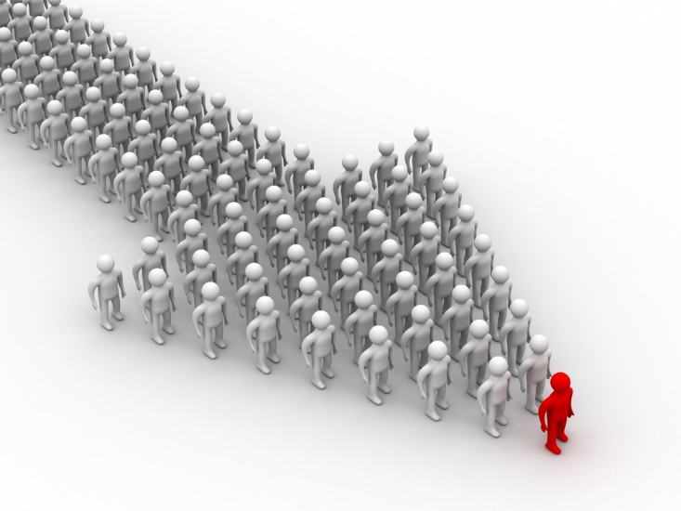
PRZYWÓDZTWO ORGANIZACYJNE
jego źródłem jest charyzma (władza przez odniesienie) – zdolność do wpływania na innych, ze względu na stopień identyfikowania się z daną osobą;
wyróżnia się jego dwie kategorie:
formalni przywódcy organizacyjni –ich władza opiera się na autorytecie formalnym i rzeczywistym, takie przywództwo jest cechą organizacji oraz atrybutem nosiciela;
nieformalni przywódcy organizacyjni – wpływają na współpracowników, choć nie mają autorytetu formalnego, takie przywództwo jest tylko atrybutem nosiciela.
To zdjęcie, autor: Nieznany autor, licencja: CC BY-SA-NC

Slide 39
KONCEPCJE PRZYWÓDZTWA
Koncepcja „wielkiego człowieka”/koncepcja cech – opiera się na założeniu, że proces przywództwa jest zdeterminowany wewnętrznie i że istnieje zbiór cech, który odróżnia przywódców od nieprzywódców, ta koncepcja została porzucona, ze względu na jej sprzeczność, niestałość, różnorodność wyników
Koncepcja stylów kierowania – identyfikowanie i opisywanie zachowań przywódców – jaki styl kierowania stosują
Koncepcja sytuacyjna – sytuacja, w której znajduje się przywódca
i grupa, determinuje skuteczność stylu
Koncepcja atrybucji – przywództwo nie jest zjawiskiem obiektywnym, ale powstaje przez przypisanie cech przywódczych przez jedne osoby drugim, jednostki selekcjonują zachowania osoby wywierającej wpływ

